Slide 1
递归下降语法分析
编译技术实验(2)
周尔强

Slide 2
递归下降分析举例
exp: factor
| exp '+' factor
| exp '-' factor
;
factor: term
| factor '*' term
| factor '/' term
;
term: NUMBER
| '-' term
;
Zhou, Erqiang

Slide 3
递归下降分析举例
exp: factor
| exp '+' factor
| exp '-' factor
;
语言：factor +/- factor +/- factor ...
程序：
void exp(){
factor();
while( tok == '+' || tok == '-'){
advance();
factor();
}
}
+/- factor +/- factor ...
重复出现的部分
School of Information and Software Engineering
Zhou, Erqiang

Slide 4
递归下降分析举例
factor: term
| factor '*' term
| factor '/' term
;
语言：term */ term */ term ...
程序：
void factor(){
term();
while( tok == '*' || tok == '/'){
advance();
term();
}
}
*/ term */ term ...
重复出现的部分
School of Information and Software Engineering
Zhou, Erqiang

Slide 5
递归下降分析举例
语言：NUMBER、 - NUMBER
- - NUMBER、- - - NUMBER
程序：
void term(){
if( tok == NUMBER );
advance();
else if ( tok == '-'){
advance();
term();
}
else error();
}
term: NUMBER
| '-' term
;
School of Information and Software Engineering
Zhou, Erqiang

Slide 6
递归下降分析举例
纯粹的语法分析只分析
词法记号序列是否符合语言的文法
如 -5+20*5-3
实际的编译器
需要找出词法记号序列的结构
即语法树
School of Information and Software Engineering
Zhou, Erqiang

Slide 7
递归下降文法举例
exp: factor
| exp '+' factor
| exp '-' factor
;
factor: term
| factor '*' term
| factor '/' term
;
term: NUMBER
| '-' term
;
exp
exp
exp
factor
factor
factor
term
factor
term
term
term
term
-
5
+
20
*
5
-
3
School of Information and Software Engineering
Zhou, Erqiang

Slide 8
递归下降文法举例
抽象的语法树
（Abstract Syntax Tree, AST）
exp
exp
-
exp
+
3
factor
factor
factor
term
factor
-
*
term
term
term
term
null
5
20
5
-
5
+
20
*
5
-
3
School of Information and Software Engineering
Zhou, Erqiang

Slide 9
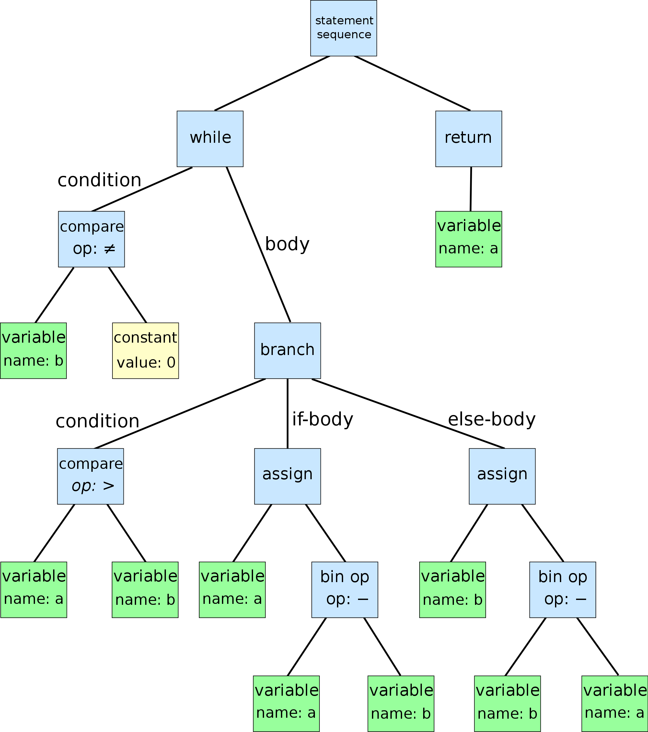
抽象语法树
while b ≠ 0
if a > b
a := a − b
else
b := b − a
return a
School of Information and Software Engineering
Zhou, Erqiang

Slide 10
表达式的抽象语法树
抽象语法树结点设计
所有树结点统一为 一个 结构类型
如何区别结点：赋值语句？选择语句？
结点内需要 用标志位
结点的最大分支数
表达式最多为二元运算，至少 2 个
结点为树的叶结点
需要保存运算的数值
School of Information and Software Engineering
Zhou, Erqiang

Slide 11
表达式的抽象语法树
抽象语法树结点设计
typedef struct _ast ast;
typedef struct _ast *past;
struct _ast{
int ivalue;
float fvalue;
char* svalue;
node_type nodeType;
past left;
past right;
past if_cond;
past next;
};
nodeType 必须使用 note_type.h 中定义的类型
并列关系必须由 next 指针串联
if_cond 仅限于 if 语句中的条件
School of Information and Software Engineering
Zhou, Erqiang

Slide 12
表达式的抽象语法树
past astFactor()
{
past l = astTerm();
while(tok == '*' || tok == '/')
{
int oper = tok;
advance();
past r = astTerm();
l = newExpr(oper, l, r);
}
return l;
}
递归下降分析函数
void factor(){
term();
while( tok == '*' || tok == '/')
{
advance();
term();
}
}
School of Information and Software Engineering
Zhou, Erqiang

Slide 13
实验任务
1. 学习所提供的“表达式文法”的递归下降处理
理解 rdlex.l、rdparser.c的内容
在vscode/clion中建立工程并调试运行
2. 学习理解sysy文法
尝试将语言定义文档中方法转换为递归下降可用文法
将自己转化的文法与 sysy.y 文法相比较
理解 sysy.y 方法各产生式含义
（sysy.y含有左递归和公共左因子）
School of Information and Software Engineering
Zhou, Erqiang

Slide 14
实验任务
3. 编写sysy.y 文法的递归下降程序
(1)编写不生成“语法树”的递归下降程序 rdcheck.c
(2)将rdcheck.c改造为生成语法树的递归下降程序rdparser.c
(3)改进 词法分析程序、showAst函数、main函数等，使递归下降程序rdparser最终从命令行读取要分析的程序test.c,分析后调用showAst打印该程序的结构。
School of Information and Software Engineering
Zhou, Erqiang

Slide 15
实验安排要求
1. 每位同学需交一份代码，一份报告
2. 所有文本文件都以 utf-8 进行统一编码保存！！！
(检查环境为Linux，如出现乱码等错误，会酌情扣分！)
School of Information and Software Engineering
Zhou, Erqiang

Slide 16
实验安排要求
3. 提交文件：
词法分析程序 sysy_lex.l
生成语法树的递归下降程序 rd_all.c
含有全部非终结符对应函数（可选）
生成语法树的递归下降程序 rd_icoding.c
含有icoding平台检查函数（必须）
sysy.y 中 43～99 的产生式
未按此规定命名的提交 扣1至5分。
School of Information and Software Engineering
Zhou, Erqiang

Slide 17
实验安排要求
4. 提交方式
icoding 平台提交
5. 提交截止日期
全年级统一，以icoding平台为准
School of Information and Software Engineering
Zhou, Erqiang

Slide 18
THE END
QUESTIONS
School of Information and Software Engineering
Zhou, Erqiang

